Slide 1

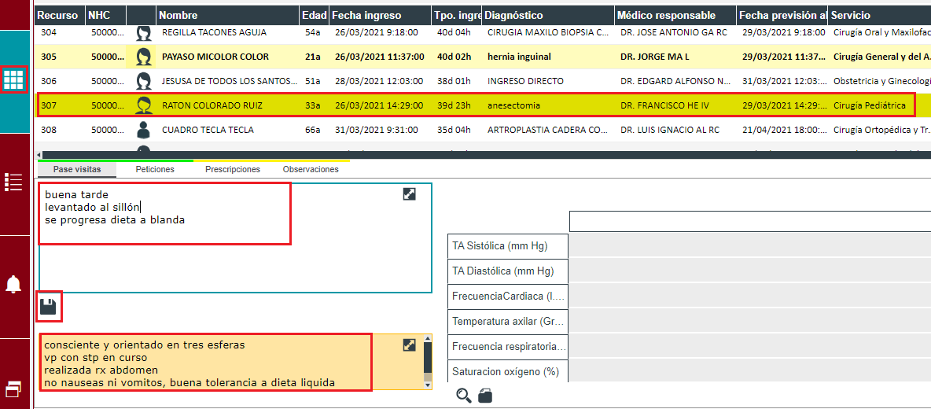
Enfermería: pase de visitas
ENFERMERIA: Pase de visitas
1
2
3
Esta funcionalidad permite agilizar al personal de Enfermería el registro de notas.
  1-Acceder a Pase de visita
  2-Seleccionar el paciente
  3-Escribir evolutivo del paciente seleccionado
  4-Guardar comentario
  5-Visualización del último evolutivo registrado
4
5

Slide 2

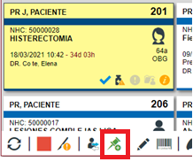
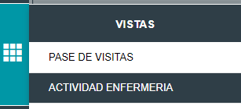
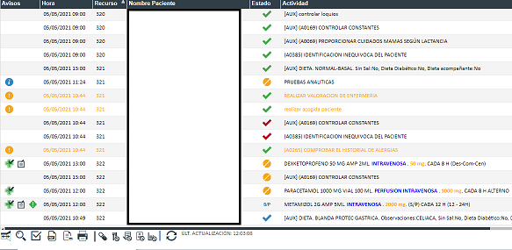
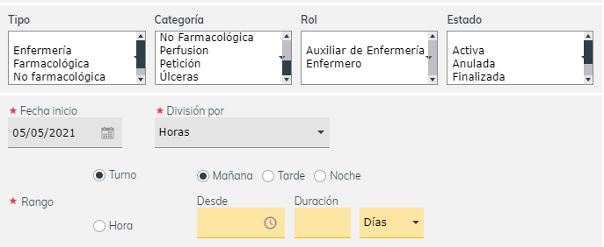

Enfermería: actividad de enfermería
ENFERMERIA: Actividad de enfermería
1
2
Asignar recursos al usuario:
Seleccionar los recursos +
Desde el menú, acceder a “Actividad enfermería”
Permite ordenación por columnas
Validación de actividad: confirmada, anulada y registro de observaciones
Filtros de búsqueda para ajustar listado de tareas a las necesidades del usuario

Slide 3
Enfermería: formularios por puesto (circuito obstétrico)
ENFERMERIA: Formularios por puesto
PROFESIONAL | FORMULARIO | CUANDO CUMPLIMENTAR | CUMPLIMENTACION
Ginecólogo | Antecedentes_Gine_Obs_QS | En cualquier momento | Registra los antecedentes específicos de la paciente ginecológica/obstétrica.
 | Formulario_Obstetricia_QS | * Asistencia en urgencias * Hospitalización tras el parto. | Ofrece al usuario un resumen de la historia obstétrica y permite registrar el motivo actual de asistencia y su evolución.
 | OBS_ControlGestacional_QS | * Consultas (previas al parto) | Permite el registro de la evolución del embarazo.
 | OBS_EcografiaObstetrica_QS | En cualquier momento | Permite el registro de la información derivada de las ecografías de la gestante.
 | Solicitud quirúrgica | Partos/cesáreas programadas | Solo en caso de partos o cesáreas con fecha prevista.
 | QUIROFANO_QS | Quirófano | Se cumplimentará una vez finalizado el procedimiento, registra la información del acto quirúrgico.
PROFESIONAL | FORMULARIO | CUANDO CUMPLIMENTAR | CUMPLIMENTACION
Matrona | Enf. consulta | *Consultas preparto | Registra la atención de las consultas de enfermería previas al parto.
 | Formulario parto | Durante el proceso de parto. | Registrará el comienzo, evolución y parto, así como la información del recién nacido necesaria para crear su propia historia.
 | Registro neonato | Inmediatamente tras el alumbramiento | Requiere cumplimentación tan pronto como sea posible ya que crea la historia del neonato. Necesaria para solicitar su ph, grupo…o ingresar en UCI si fuera neonato patológico.
 | Check list quirúrgico LVQ | Solo cesáreas o legrados Partos en papel | Consta de tres fases de cumplimentación todas ellas durante el acto quirúrgico (antes de la entrada, antes del comienzo y antes de la salida del quirófano).
 | Form. Registro intervención quirúrgica | Consta de tres fases de cumplimentación: Preoperatorio: se cumplimentará en hospitalización o UTPR. Intraoperatorio: matrona durante el procedimiento. Postoperatorio: enfermera de REA o matrona en UTPR. Profilaxis: lo cumplimenta la enfermera que administra el fármaco.
 | Registro de Intervención | Quirófano | Apertura y cierre del episodio quirúrgico, registra datos fundamentales y permite la facturación del procedimiento.
 | Formulario postparto matrona | Cex | Registra la actividad de cex realizada por la matrona tras el parto.

Slide 4
Enfermería: formularios por puesto (urgencias)
ENFERMERIA: Formularios por puesto
FORMULARIO | EN TODOS LOS PACIENTES | SI EL PACIENTE LO REQUIERE | OBSERVACIONES
Enf.Constantes | ✔ |  | EWS: Todos los pacientes en turno de mañana
Enf.Registropertenencias |  | ✔
Enf.Balance |  | ✔
Enf.Dietas |  | ✔
Enf. Inyectable |  | ✔
Enf.Curas |  | ✔
calendario vacunal |  | ✔
Enf.Ulceras |  | ✔
Enf.Registro Caídas |  | ✔
Enf.Inmovilización Terapéutica |  | ✔
Enf. Parada Cardio-Respiratoria |  | ✔ | Tira de ritmo: etiqueta paciente y mandar a archivo
Enf. Transferencia Urgencias y valoración de enfermería. Indicado en pacientes que quedan ingresados en hospitalización. | ✔ |  | AE: Nota de evolución

Slide 5
Enfermería: formularios por puesto (hospitalización)
ENFERMERIA: Formularios por puesto
FORMULARIO | TODOS LOS PACIENTES | SI EL PACIENTE LO REQUIERE
Enf.Acogida paciente | ✔
Enf.Constantes | ✔
Enf.Balance |  | ✔
Enf.Dietas | ✔
Enf. Monitorización del dolor | ✔
Dolor menores 3 años (escala FLACC) | ✔
Dolor niños 3-7 años (escala Wong-Baker) | ✔
Enf.Curas |  | ✔
Enf.Hemoderivados |  | ✔
Enf.IMC.(índice Masa Corporal) |  | ✔
Enf. Lactancia/seguimiento lactante |  | ✔
Enf. Paciente ostomizado |  | ✔
Enf.Ulceras |  | ✔
Enf. Prevención de UPP |  | ✔
Enf.Registro Caídas |  | ✔
Enf.Inmovilización Terapéutica |  | ✔
Enf. Registro de pertenencias |  | ✔
Enf.Parada Cardio-Respiratoria |  | ✔
PED Test ACTH |  | ✔
PED Test Ejercicio |  | ✔
PED Test glucagón aislado |  | ✔
PED Test LHRH |  | ✔
PED Test SOG (Sobrecarga oral glucosa) |  | ✔
Escala Glasgow pedi |  | ✔
Escala MACDEMS modificada (Riesgo caídas Ped) |  | ✔
Registro Intervención quirúrgica (preop) |  | ✔
Screening auditivo |  | ✔
Calendario de vacunaciones |  | ✔
Enf. malnutrición |  | ✔
Enf. Cuidados riesgo de malnutricion

Slide 6
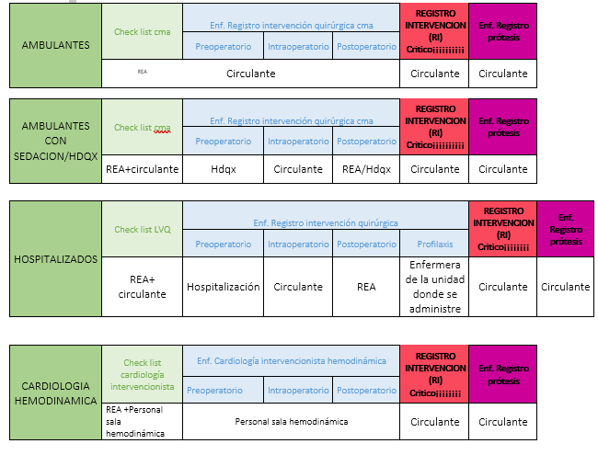
Enfermería: formularios por puesto (quirófano)
ENFERMERIA: Formularios por puesto
FORMULARIOS OCASIONALES PARA CUMPLIMENTAR EN QUIROFANO SEGÚN NECESIDADES DEL PACIENTE
Enf. Transferencia paciente crítico
Enf.Hemoderivados
Enf constantes
Enf.Registropertenencias
Enf.Balance
Enf. Paciente ostomizado
Enf.Ulceras
Enf.Registro Caídas
Enf.Parada Cardio-Respiratoria

Slide 7
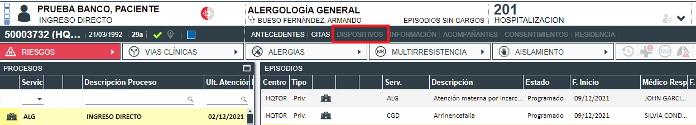

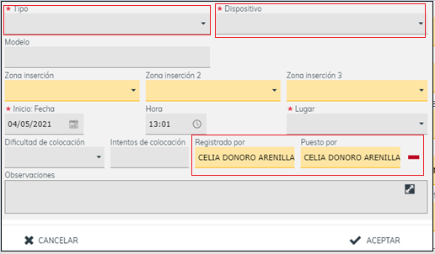



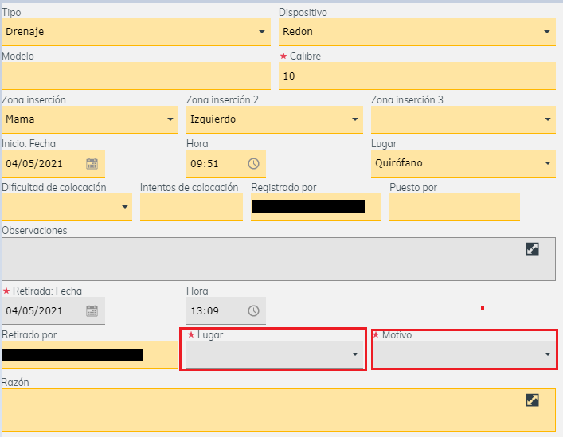
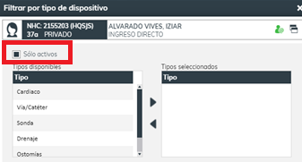
Enfermería: Dispositivos
ENFERMERIA: Dispositivos
ACCESO A DISPOSITIVOS:
Desde detalle del paciente
Desde acceso directo
Dispositivos del paciente nos permite:
  Registrar un nuevo dispositivo
  Editar un dispositivo existente
  Retirar un dispositivo registrado
  Consultar un dispositivo
  Buscar dispositivos (activos o retirados)

Slide 8

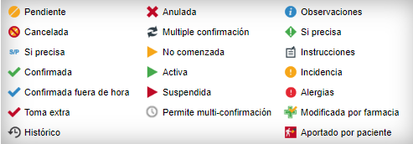
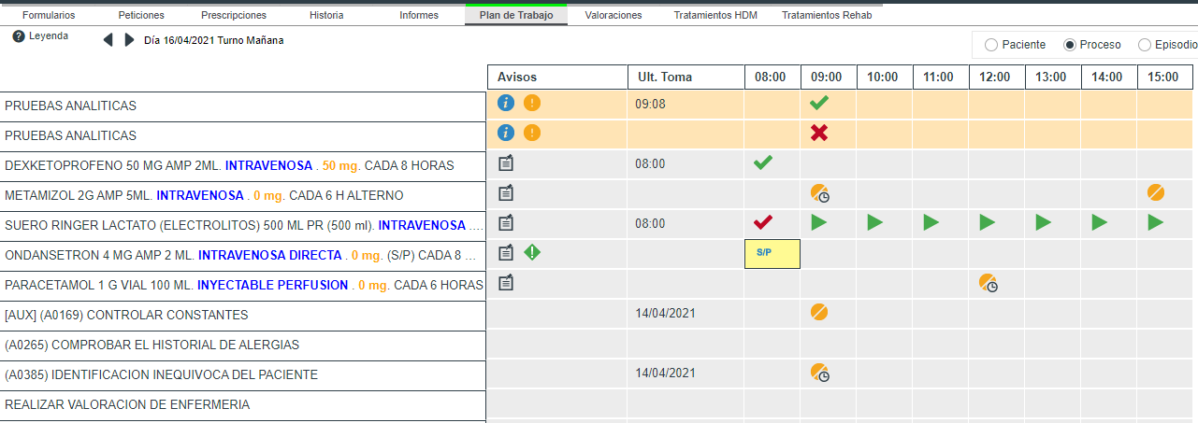
Enfermería: Plan de trabajo
RECUERDA¡¡¡¡¡¡ EL PLAN DE TRABAJO DEBE QUEDAR COMPLETAMENTE VALIDADO AL FINAL DE TU TURNO
ENFERMERIA: Plan de trabajo
1
Pruebas de laboratorio y prescripciones (farmacológicas y no farmacológicas)
Hora de ultima administración
Validación de tareas (confirmadas, anuladas o previstas)
2
3

Slide 9
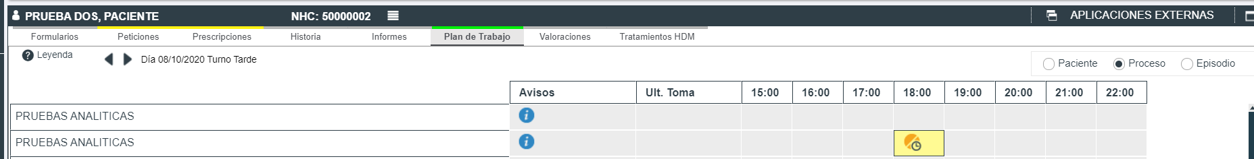
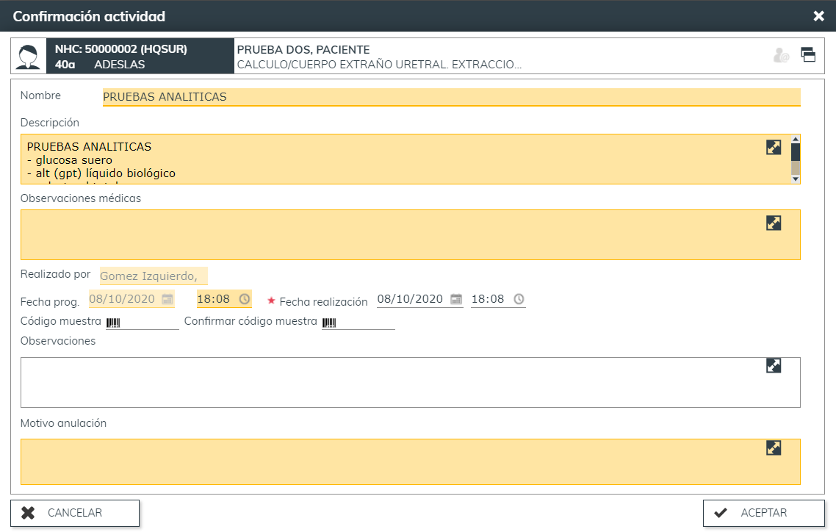
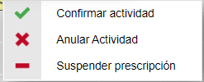
Enfermería: Conciliación de muestra
ENFERMERIA: Conciliación muestra
Debemos introducir el código de muestra en los dos campos que tiene la pantalla para asegurar la trazabilidad. La introducción de la numeración se podrá hacer de manera manual o con lector.

Slide 10
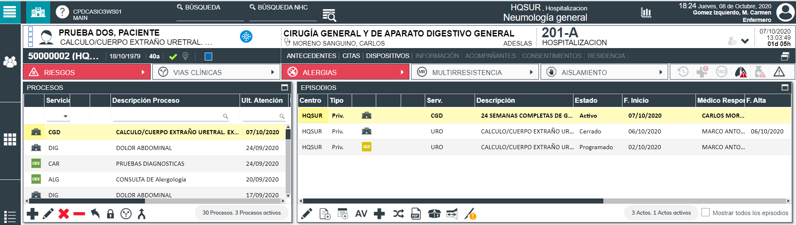

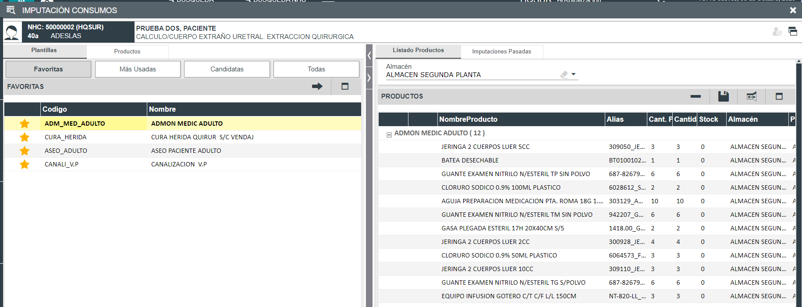
Enfermería: Imputación de consumos
ENFERMERIA: Imputación consumos
1
Accede a imputación consumos
4
Guarda la imputación
3
2
Ajusta las cantidades o elimina las líneas que no quieras imputar. Lo no imputado quedará posteriormente en color rojo
Selecciona la plantilla o producto que vas a imputar.
Háztelo favorito¡¡

Slide 11
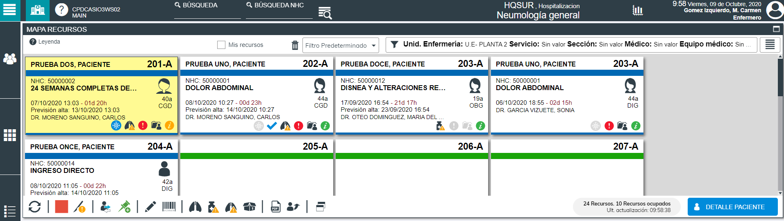

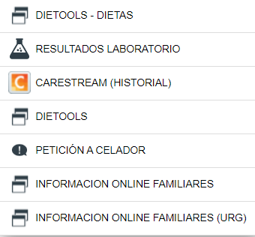
Enfermería: Aplicaciones externas
ENFERMERIA: Aplicaciones externas
Desde el icono de aplicaciones externas podremos acceder a diferentes programas, la novedad que se incorpora es DIETOOLS, que nos sirve para la gestión y consultas de dietas, de los pacientes y los acompañantes.

Slide 12
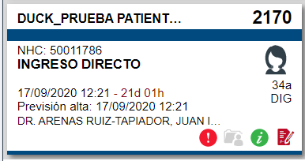

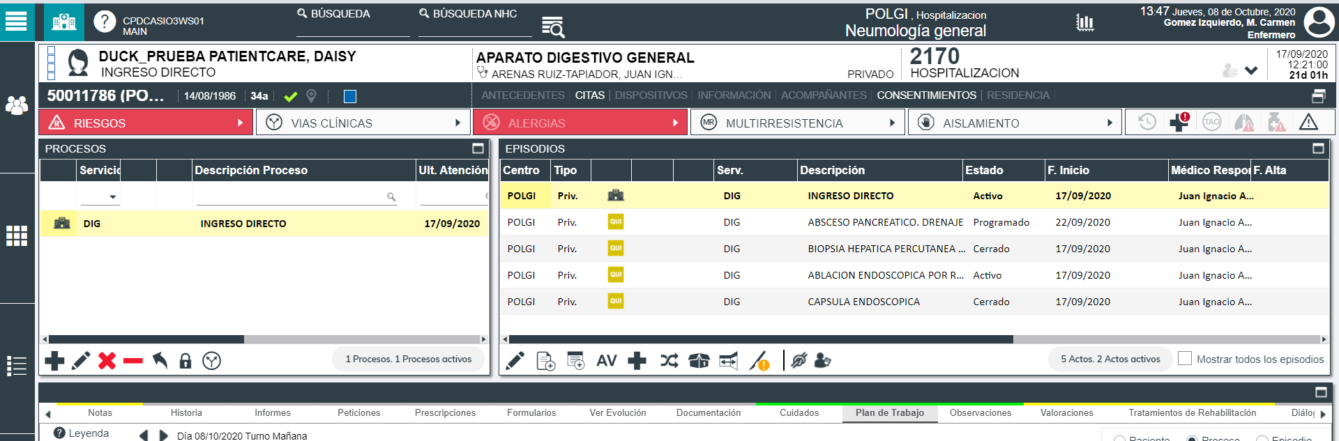
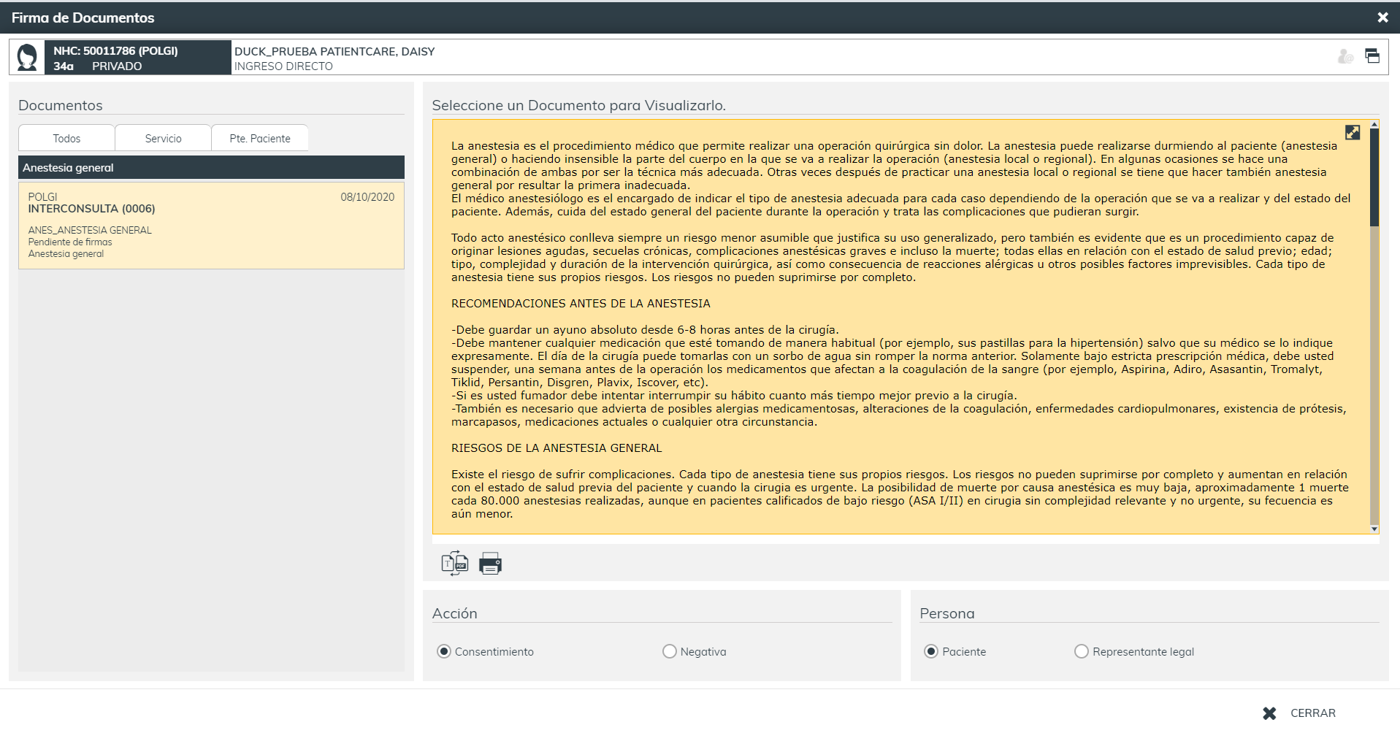
Enfermería: Visualización CI
ENFERMERIA: Visualización CI
Pendiente de generar o de firmar por todas las partes implicadas
Pendiente de firmar por médico, paciente o representante legal
Firmados por todos
Revocado por el paciente

Slide 13
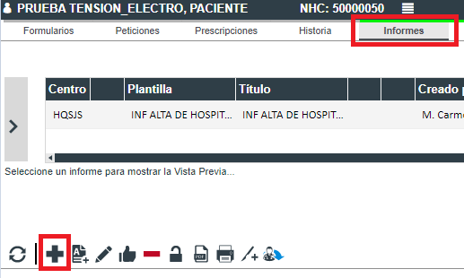
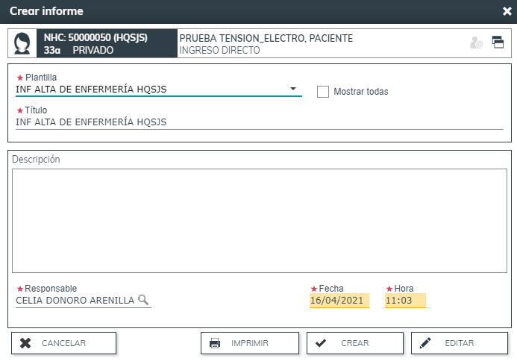
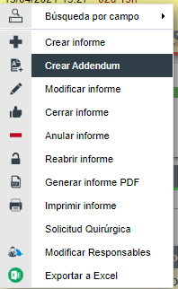
Enfermería: Alta Enfermería
ENFERMERIA: Alta enfermería
1
3
2
Accede a la pestaña Informes y selecciona la opción adecuada. Si quieres crear un informe selecciona “crear informe”.
El informe de Alta de Enfermería es una propuesta editable que resume la información contenida en la historia clínica.

Slide 14
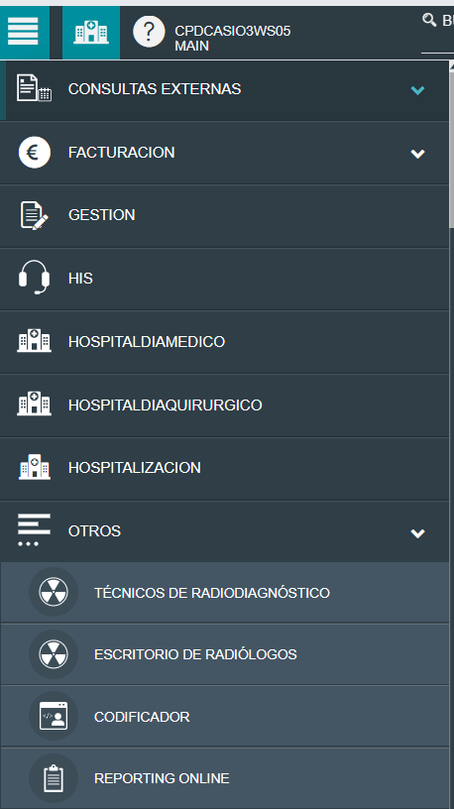
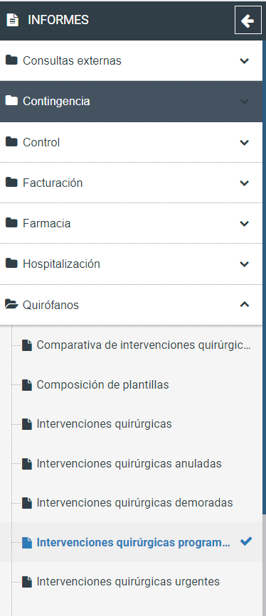
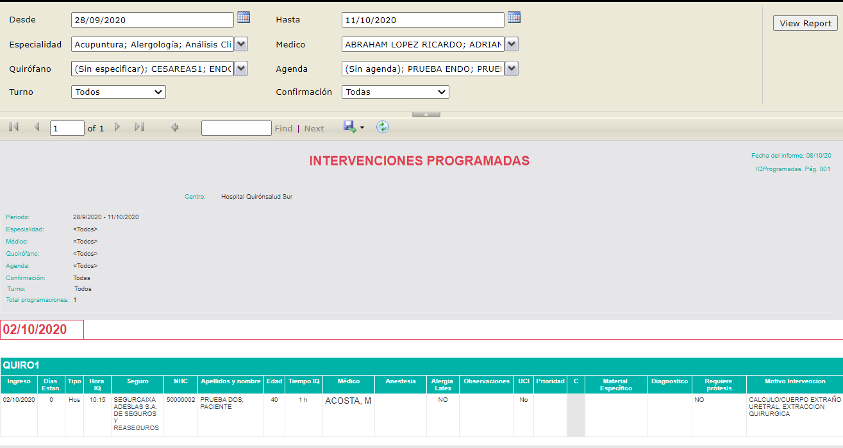
Enfermería: Parte quirúrgico
ENFERMERIA: Parte Quirúrgico
Desde el menú principal, accedemos al escritorio “Otros”, y entramos en “Reporting Online”, se abre una pantalla donde podemos sacar información relacionada con los distintos ámbitos del hospital. En este caso si queremos sacar información sobre la programación quirúrgicas clicamos sobre la carpeta de “Quirófano y se mostraran varias subcarpetas, y clicamos sobre “Intervenciones Quirúrgicas programadas” o el listado que mejor se adapte a nuestras necesidades

Slide 15
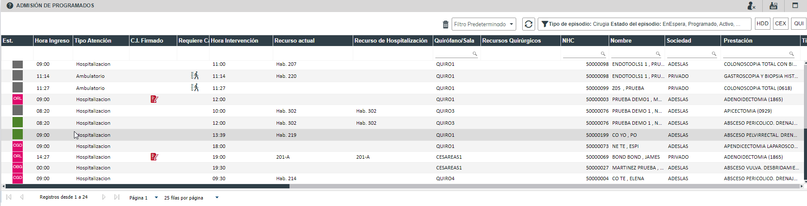
Enfermería: Escritorio quirófano
Programado: pendiente de intervención quirúrgica.
Activo: se le ha realizado el paso a quirófano.
Cerrado: se ha realizado el cierre del episodio quirúrgico.
ENFERMERIA: Escritorio quirófano
Tipo de atención y Recurso Actual:
Nos muestra si el paciente está hospitalizado o si la cirugía es ambulatoria y en que recurso se encuentra el paciente.
Tipo de episodio: para visualizar la agenda del día que nos encontramos; marcar activo, programado y cerrado
Fechas: marcar hoy
Para activar el episodio quirúrgico, basta con seleccionar un paciente, botón derecho y seleccionar la opción “Paso a QX”.
Botón derecho, “Check List Quirúrgico”
para todas las intervenciones con anestesista.
“Check List CMA”: para cirugías ambulatorias sin anestesista.
Una vez que hemos activado el episodio quirúrgico, seleccionamos al paciente, botón derecho, opción de menú “Registro Intervención Quirúrgica”.

Slide 16

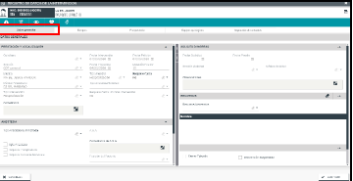
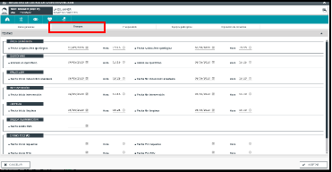
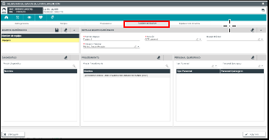
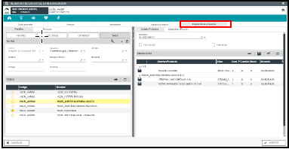
Enfermería: Registro de la Intervención
ENFERMERIA: Registro de la intervención
Datos generales: se vuelcan los datos de la solicitud quirúrgica, rellenaremos el tipo de anestesia y si necesita cama si/no
Tiempos: registramos horas de comienzo y de fin, obligatorios:
Llegada área quirúrgica
Quirófano
Anestesia
Intervención
Equipos Quirúrgicos: registraremos a todo el personal que interviene, así como procedimiento realizado o la modificación del mismo. Si falta algún usuario comunícalo a tu supervisora
Imputación de consumos: imputamos por plantillas o por productos, imputaciones de prótesis en caso de que sea necesario y por ultimo imputación a pasado.

Slide 17
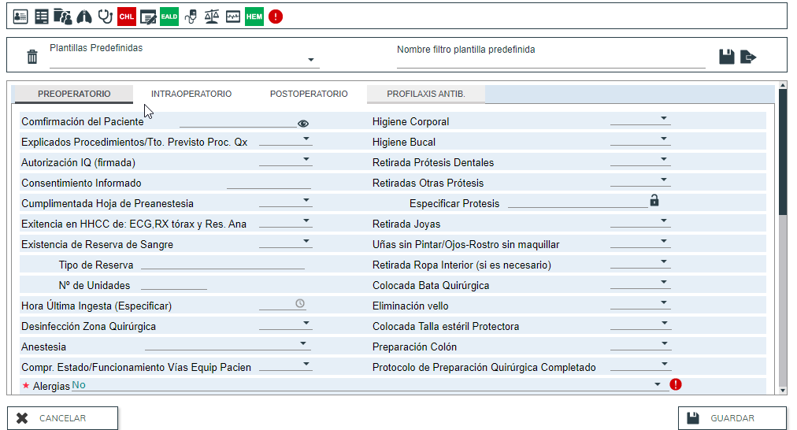

Enfermería: Enf. Registro de la Intervención
ENFERMERIA: Enf. Registro de la intervención
Desde la misma ventana del registro de intervención podremos acceder al formulario de enfermería de quirófano.
Desde este formulario se podrá rellenar las pestañas correspondientes: Preoperatorio, Intraoperatorio, Postoperatorio y Profilaxis Antibiótica.
Cierre de episodio: una vez que se ha cumplimentado todo se realiza el cierre de episodio desde el registro de intervención eligiendo destino.

Slide 18
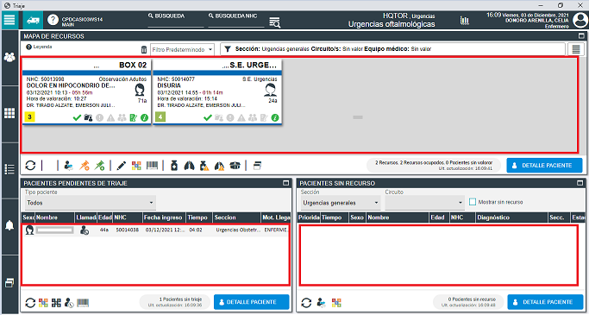

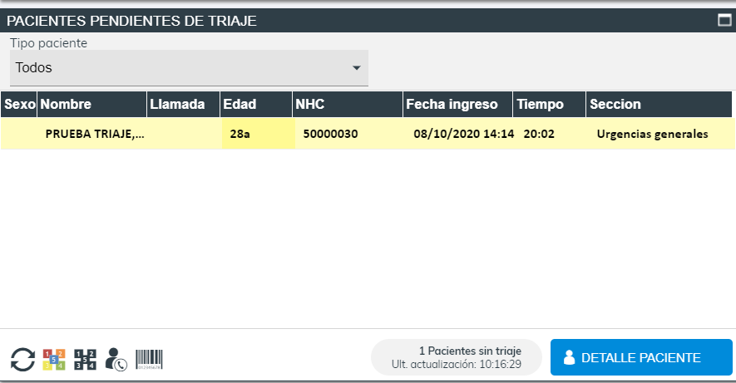
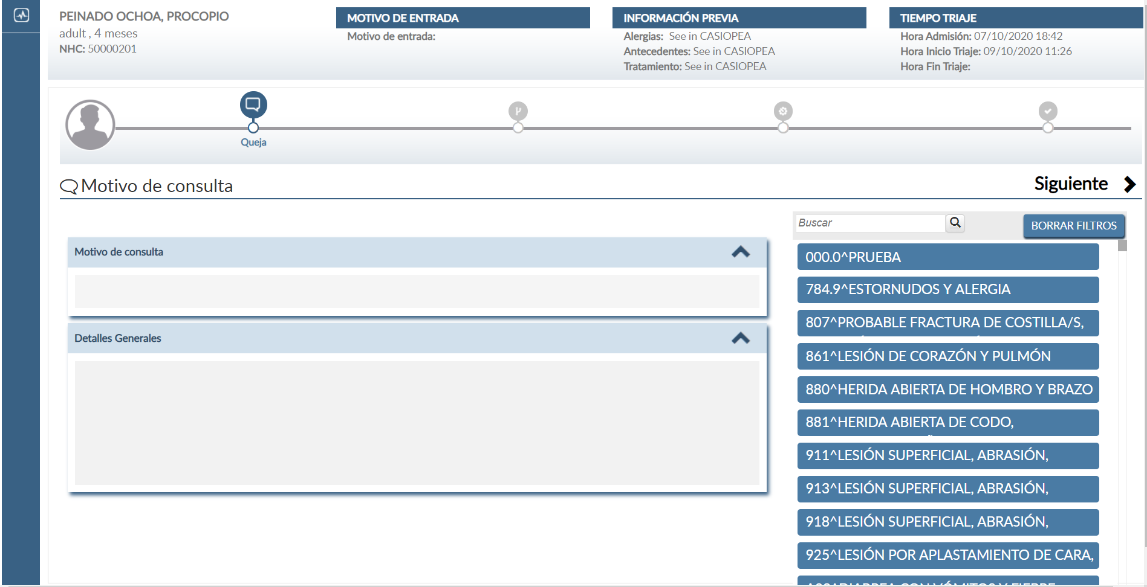
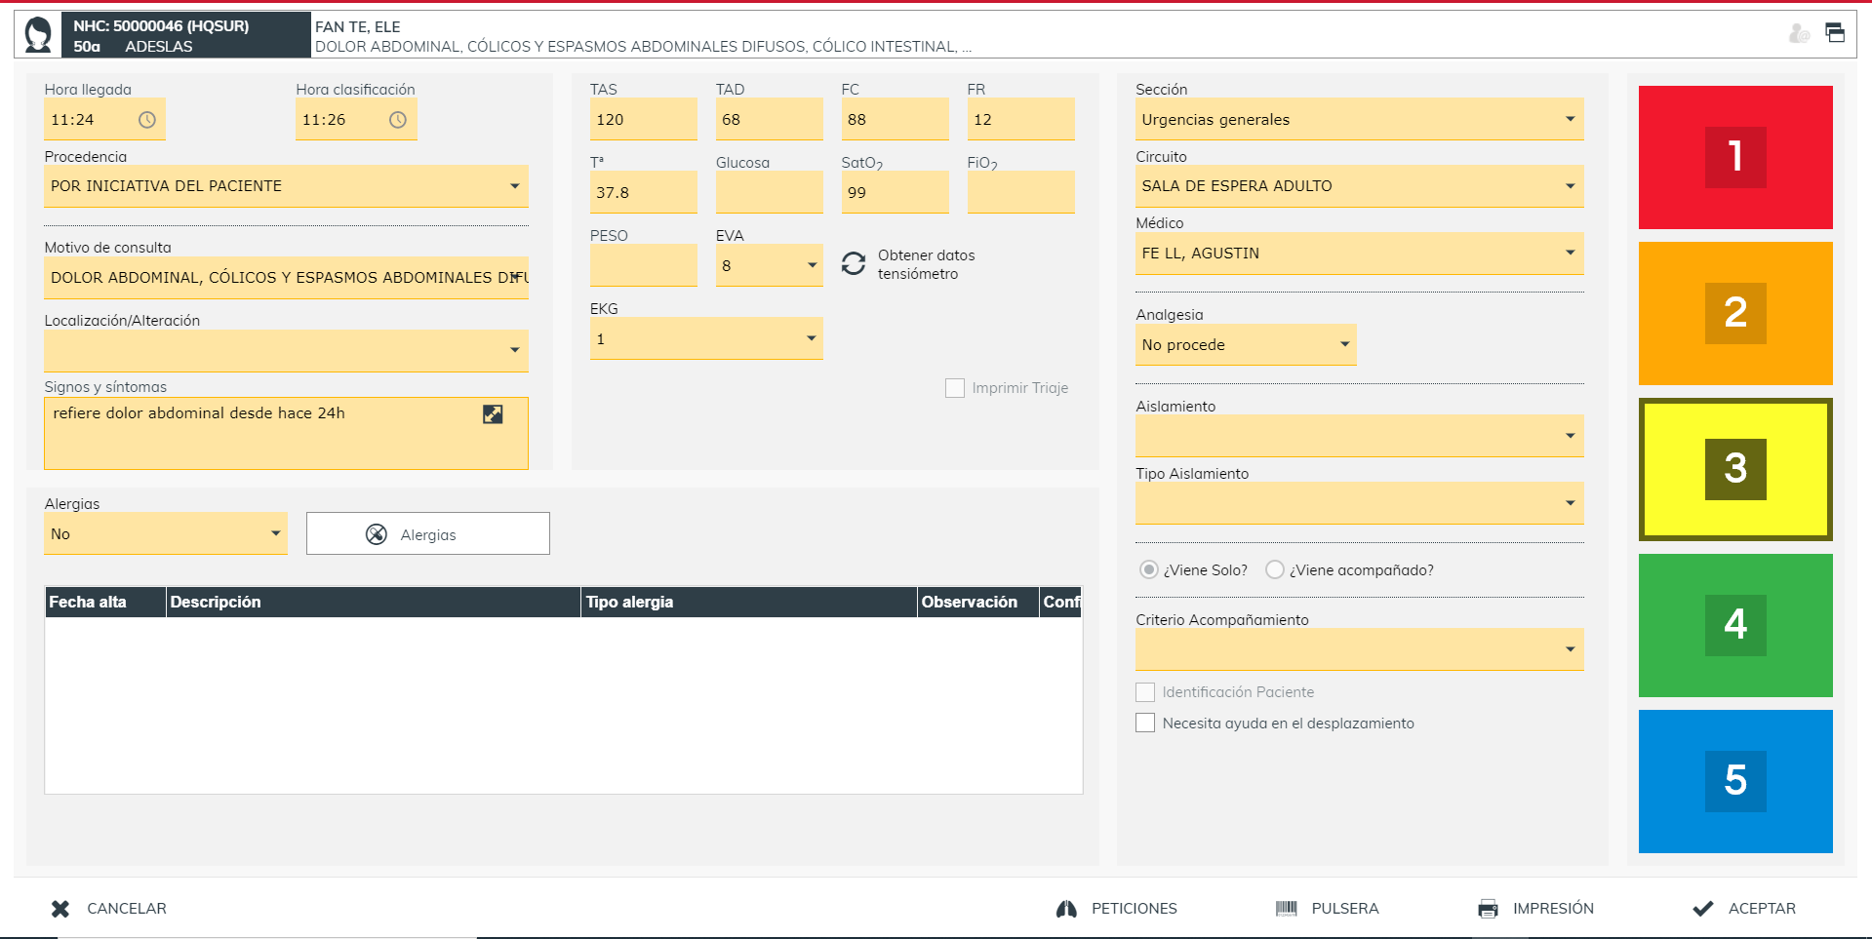
Enfermería: Escritorio de triaje
ENFERMERIA: Escritorio de triaje
1
3
Pacientes activos en el servicio de urgencias. Ajustar en el filtro la sección y el circuito para visualizar recursos según necesidades del usuario.
Pacientes triados pendientes de recurso. Cuando el circuito asignado al paciente desde triaje cuenta con más de un recurso posible (ej. Observacion: box1, box2…) el usuario localizará al paciente en este apartado y asignando recurso desde el icono
1
2
Pacientes pendientes de triaje. Pacientes admisionados pendientes de triar .
2
3
Triaje No Asistido
Triaje Asistido Manchester

Slide 19
Enfermería: Escritorio de triaje
ENFERMERIA: Escritorio de triaje
Triaje Asistido Manchester
Triaje No Asistido

Slide 20
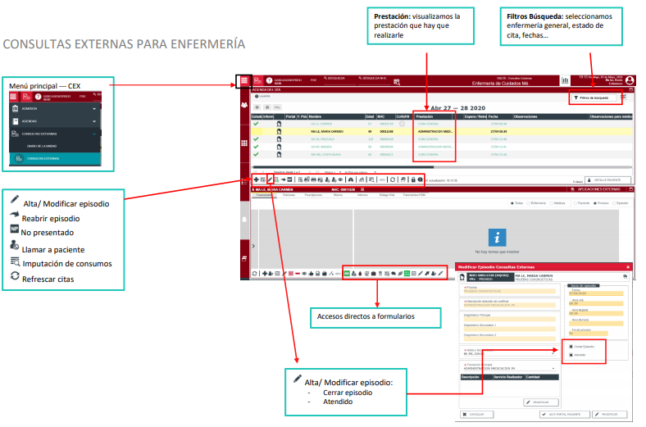
Enfermería: Consultas externas
ENFERMERIA: Escritorio de triaje

